Slide 1


به نام خدا
عنوان:
بهبود عملکرد پیش­بینی سپسیس با استفاده از الگوریتم شبکه عصبی بازگشتی
استاد راهنما:
دکتر محمدرضا پژوهان
استاد مشاور:
دکتر مهدی رضاییان
نگارنده:
پریسا اعتمادی نژاد
بهمن 1400

Slide 2

چکیده
1
چکیده
پزشکی اضطراری یکی از حوزه­های فعال تحقیق در زمینه ی انفورماتیک پزشکی و سیستم­های تصمیم­یار پزشکی است.
بیان مسأله
برای بیماران بستری در ICU، روند تشخیص و درمان، باید به موقع و در زمان معقولی انجام شود.
تعاریف و مفاهیم
یکی از عامل­های مرگ­و­میر در بخش مراقبت­های ویژه سپسیس یا همان عفونت خون است.
پیشینه پژوهش
02
01
استفاده از حداقل تعداد پارامتر برای پیش­بینی
چالش های پیش بینی سپسیس
کاهش زمان نگاه به گذشته (OW) و افزایش زمان پیش­بینی(PW) شروع سپسیس
رویکرد پیشنهادی
تجزیه و تحلیل
03
چالش پر­کردن داده­های از دست رفته
نتایج و پیشنهادات

Slide 3
موضوعات مورد بررسی در این پژوهش
کاهش ویژگی های پیش بینی کننده
پر کردن داده های از دست رفته
بازه های زمانی مختلف پیش بینی
بازه های زمانی مختلف نگاه به گذشته
بیان مسأله
2
چکیده
بیان مسأله
تعاریف و مفاهیم
پیشینه پژوهش
Observation window (12 hours)
Prediction Window (6 hours )
رویکرد پیشنهادی
Index timestamp
تجزیه و تحلیل
بطور کلی، نمی­توان بهترین حالت را بطور دقیق مشخص کرد، لذا با توجه به میزان اهمیت هر موضوع، می­توان بهترین انتخاب را در هر چالش داشت.
نتایج و پیشنهادات

Slide 4
تعاریف و مفاهیم- اصطلاحات
3
چکیده
بیان مسأله
سپسیس یک نوع بیماری است؛ که وقتی بدن نمی­تواند در مقابل عفونت دوام بیاورد اتفاق می­افتد. این عفونت می­تواند باعث تغییراتی در بدن شود و به عضو­های مختلف بدن آسیب برساند و در صورتی که این بیماری شدید شود، منجر به مرگ می­شود. در مرحله اولیه­ی بیماری، درمان سپسیس با استفاده از مصرف زیاد آنتی­بیوتیک­ها، نسبتا آسان است. با این حال، تشخیص بیماری در این مرحله نیز یک چالش است. در مراحل بعدی، تشخیص بیماری بسیار آسان تر است، اما درمان آن بسیار سخت است.
در سال های 1991 و 2001 و 2016 به ترتیب تعاریف 1 و 2 و 3 سپسیس ارائه شد. آخرین تعریف سپسیس که اغلب با نامSOFA شناخته می شود کاملترین تعریف و تعریفی است که در این پژوهش بعنوان معیار انتخاب مجموعه دادگان استفاده شده است.
تعاریف و مفاهیم
پیشینه پژوهش
رویکرد پیشنهادی
تجزیه و تحلیل
نتایج و پیشنهادات

Slide 5
تعاریف و مفاهیم- اصطلاحات
4
در این تحقیق از نسخه 1/4 پایگاه­دادهMIMIC-III استفاده شده­است.
داده­های MIMIC-III شامل اطلاعات پزشکی بیش از 40 هزار بیمار در بخش مراقبت­های ویژه می­باشد. مجموعه دادگان MIMIC-III در یک دوره 11 ساله، از سال 2001 و از مرکز پزشکی BIDMC جمع­آوری شده­است.
چکیده
بیان مسأله
Beth Israel Deaconess Medical Center
تعاریف و مفاهیم
Medical Information Mart for Intensive Care
پیشینه پژوهش
Design Type(s) | Data integration objective
Measurement Type(s) | Demographics, clinical measurement, intervention, Billing, Medical History Dictionary, Pharmacotherapy, clinical laboratory test, medical data
Technology Type(s) | Electronic Medical record, Medical Record, Electronic Billing System, medical Coding Process Document, Free Text Format
Factor Type(s) | -
Sample Characteristic(s) | Homo sapiens
رویکرد پیشنهادی
تجزیه و تحلیل
نتایج و پیشنهادات

Slide 6
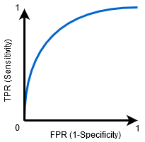
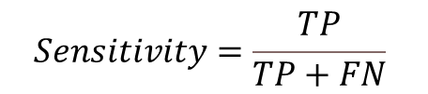
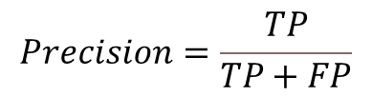
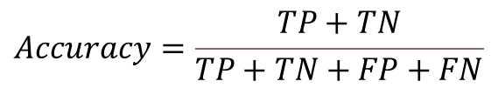
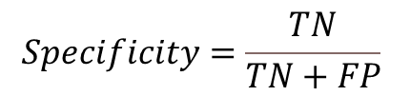
تعاریف و مفاهیم- مدل های یادگیری ماشین و معیارهای ارزیابی
5
چکیده
معیارهای ارزیابی
مدل های یادگیری ماشین
بیان مسأله
$$CWA=w∗sensitivity+\left(1−w\right)∗specifity$$
درخت تصمیم
تعاریف و مفاهیم
$$Specificity=\frac{TN}{TN+FP}$$
جنگل تصادفی
پیشینه پژوهش
پرسپترون چند لایه
$$Sensitivity=\frac{TP}{TP+FN}$$
رویکرد پیشنهادی
$$Precision=\frac{TP}{TP+FP}$$
تجزیه و تحلیل
شبکه عصبی بازگشتی LSTM
$$Accuracy=\frac{TP+TN}{TP+TN+FP+FN}$$
نتایج و پیشنهادات

Slide 7
پیشینه پژوهش
6
چکیده
پایگاه داده استفاده شده | تعریف سپسیس استفاده شده | بازه زمانی پیش بینی | معیار ارزیابی | الگوریتم پیاده سازی شده | نام نویسندگان
MIMIC III | Sepsis II | 3 و 6 و 12 | AUROC= 81% حساسیت= 90% تشخیص پذیری =47% | شبکه عصبی بازگشتی LSTM را با الگوریتم insight مقایسه کرده اند. برتری الگوریتم پیاده سازی شده این است که به گذشته بیمار نگاه می کند. آنها به این نتیجه رسیدند که با افزایش بازه زمانی پیش بینی عملکرد هر دو مدل کاهش می یابد | اسچرپ و همکاران
MIMIC III | Sepsis III | 4 و 6 و 8 و 12 | AUROC= 79% -88% | یک الگوریتم هوش مصنوعی خبره پیاده سازی شد. با افزایش طول بازه زمانی نگاه به گذشته میزان AUROC ، دقت و تشخیص پذیری کاهش می یابد. | نعمتی و همکاران
MIMIC II | Sepsis 2 | 40 | AUROC= 83% | یک نوع شبکه عصبی LSTM به نام Lisep LSTM پیاده سازی شد. | فاگستروم و همکاران
پایگاه داده یک بیمارستان در بلژیک | - | 6 | AUROC= 82% | برای پیش بینی نتیجه آزمایش کشت خون به منظور جلوگیری از شروع عفونت خون یک شبکه عصبی LSTM دو طرفه پیاده سازی شد. با کاهش میزان کمی از AUROC می توان زمان پیش بینی را افزایش داد. | استینکیستی و همکاران
MIMMIC III eIR | Sepsis III | - | F1-SCORE= 93.15% | یک مدل یادگیری عمیق خاص با استفاده از گراف اطلاعات پزشکی پیاده سازی شد | کینگ لی و همکاران
بیان مسأله
تعاریف و مفاهیم
پیشینه پژوهش
رویکرد پیشنهادی
تجزیه و تحلیل
نتایج و پیشنهادات

Slide 8






رویکرد پیشنهادی
7
چکیده
هدف پیش­بینی شروع سپسیس در بیماران بخش مراقبت­های ویژه است.
بیان مسأله
روش پیشنهادی برای رسیدن به این هدف شامل سه مرحله اصلی است:
تعاریف و مفاهیم
پیشینه پژوهش
رویکرد پیشنهادی
PostgreSQL
Machine learning with Scikit Learn
Deep Learning with PyTorch
Machine learning and deep learning models for sepsis prediction by sckit-learn and Pytorch
تجزیه و تحلیل
Extraction of EMR data from MIMIC-III in Postgres
Data preprocess through apache spark in scala and python pandas
نتایج و پیشنهادات

Slide 9
رویکرد پیشنهادی- انتخاب مجموعه دادگان – مرحله 1
8
چکیده
chartevents
ابتدا این پایگاه­داده را بصورت local در محیط PostgreSQL باز می کنیم.
بیان مسأله
در این مرحله، ابتدا باید یک سری زمانی از علائم حیاتی بیمار استخراج شود:
تعاریف و مفاهیم
متغیرهای ورودی ) نام فارسی ( | متغیرهای ورودی ) نام انگلیسی ( | کدهای شناساگر از جدول d_items
ضربان قلب | Heart Rate | 211 ، 220045
تعداد تنفس در دقیقه | Respiratory Rate | 615،618، 220210، 224690
دمای بدن | Temperature | 676، 223762
حداقل فشار خون | Systolic blood pressure | 51, 442, 455، 6701, 220179,220050
حداکثر فشار خون | diastolic blood pressure | 83688368,8440,8441,8555,220180,220051
میانگین فشار خون | mean blood pressure | 456,52,6702,443,220052,220181,225312
فشار اشباع اکسیژن | Spo2 | 646,220277
قندخون | glucose | 807,811,1529,3745,3744,225664,220621,226537
سن | age | -
جنسیت | gender | -
پیشینه پژوهش
رویکرد پیشنهادی
تجزیه و تحلیل
نتایج و پیشنهادات

Slide 10
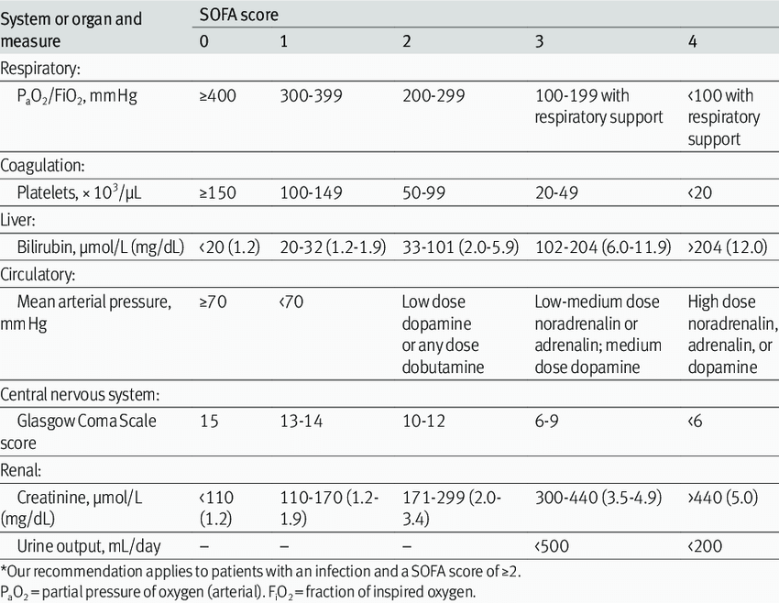
رویکرد پیشنهادی- انتخاب مجموعه دادگان – مرحله 2
9
چکیده
جدول منبع در پایگاه­داده | متغیر اندازه­گیری SOFA
CHARTEVENTS | مقیاس کمای گلاسکو فشار متوسط شریانی میزان اکسیژن داده شده به بیمار توسط ونتیلاتور وضعیت استفاده از ونتیلاتور
LABEVENTS | میزان کراتینین فشار نسبی اکسیژن در خون شریانی میزان بیلی روبین میزان پلاکت خون
INPUTEVENTS_MV and INPUTEVENTS_CV | میزان دوپامین میزان دوبوتامین میزان اپی نفرین میزان نور اپی نفرین
OUTPUTEVENTS | میزان خروجی ادرار
بیان مسأله
تعاریف و مفاهیم
پیشینه پژوهش
رویکرد پیشنهادی
تجزیه و تحلیل
نتایج و پیشنهادات
ویژگی های مورد نیاز برای محاسبه qSOFA
روش محاسبه qSOFA

Slide 11
رویکرد پیشنهادی- انتخاب مجموعه دادگان – مرحله 3 و 4 و 5
10
چکیده
دو روز قبل اززمان مشکوک به شروع سپسیس
یک روز بعد از زمان مشکوک به شروع سپسیس
مرحله سوم) در این مرحله برای هر بستری بیمار دو سری زمانی در دسترس است؛ یکی سری زمانی مربوط به درجه SOFA و دیگری سری زمانی مربوط به علائم حیاتی بیمار.
بیان مسأله
تعاریف و مفاهیم
زمان بستری
زمان ترخیص
ساعت محاسبه
مرحله چهارم) با توجه به مقدار درجه SOFA در زمان شروع سپسیس می­توان، کلاس یک بستری بیمار را مشخص کرد.
پیشینه پژوهش
12
13
14
15
16
17
18
1
0
2
3
4
5
6
رویکرد پیشنهادی
مرحله پنجم) کد های ICD-9 مربوط به سپسیس در مجموعه دادگان MIMIC III
995/92
785/52
درجه SOFA
تجزیه و تحلیل
نتایج و پیشنهادات

Slide 12
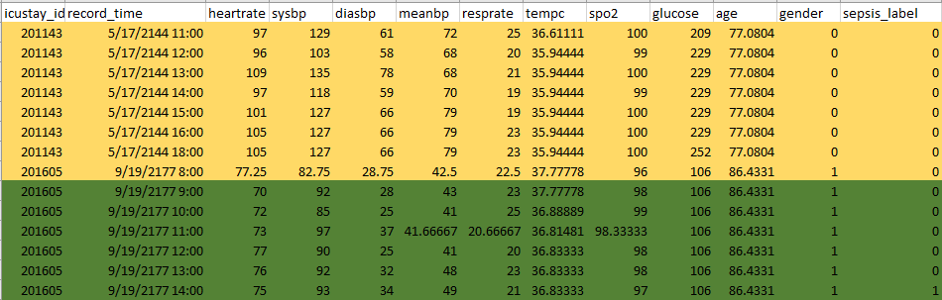
رویکرد پیشنهادی- انتخاب مجموعه دادگان – توضیحات تکمیلی
11
چکیده
4647 بستری با کلاس مثبت و 46850 بستری با کلاس منفی بدون اعمال محدودیت طول سری زمانی
بیان مسأله
تعاریف و مفاهیم
پیشینه پژوهش
رویکرد پیشنهادی
تجزیه و تحلیل
نتایج و پیشنهادات

Slide 13
رویکرد پیشنهادی- انتخاب مجموعه دادگان – توضیحات تکمیلی
12
چکیده
اکثر بستری­های بیماران کمتر از 24 ساعت به طول انجامیده­است.
بیان مسأله
تعاریف و مفاهیم
پیشینه پژوهش
رویکرد پیشنهادی
تجزیه و تحلیل
نتایج و پیشنهادات

Slide 14
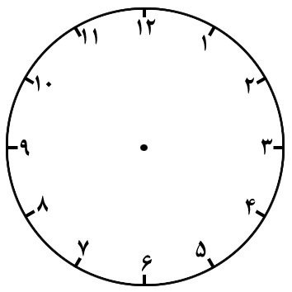
رویکرد پیشنهادی- پیش پردازش دادگان
13
چکیده
به دسته آموزشی، آزمایشی و ارزیابی ، 80 ، 20 و 10 درصد دادگان را اختصاص می­دهیم.
بیان مسأله
با توجه به اینکه می­خواهیم مقادیر مختلفی را برای این دو بازه­زمانی بررسی کنیم، نمی­توان از یک مجموعه داده ثابت برای دادن به مدل و ارزیابی آن استفاده کرد.
تعاریف و مفاهیم
12
پیشینه پژوهش
آخرین ساعت ثبت اطلاعات بعنوان مبدا زمانی
رویکرد پیشنهادی
12
6
تجزیه و تحلیل
بازه­زمانی پیش­بینی
بازه­زمانی نگاه به گذشته
6 ساعت قبل از شروع سپسیس بعنوان مبدا زمانی
نتایج و پیشنهادات
زمان شروع سپسیس

Slide 15
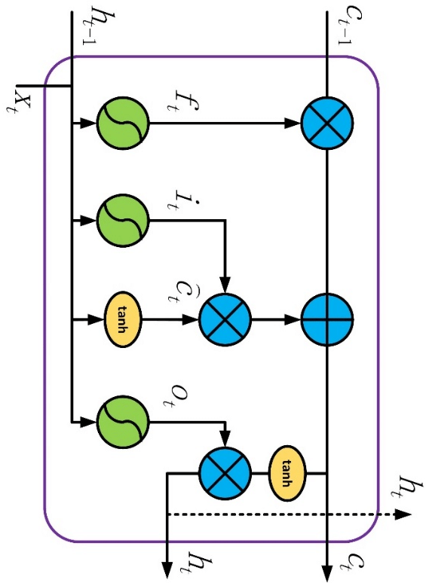
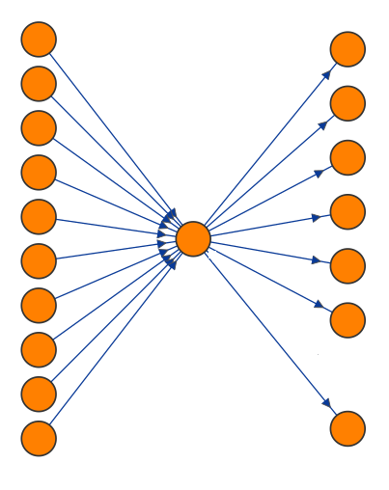
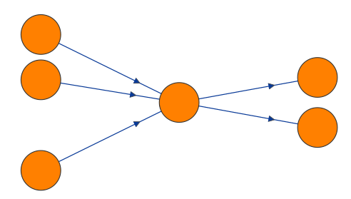


رویکرد پیشنهادی- مدلسازی- الگوریتم شبکه عصبی بازگشتی
14
چکیده
data
p
بیان مسأله
…
n
x1
تعاریف و مفاهیم
…
w1
…
x1
w1
With sepsis
Without sepsis
$$\sum_{i}^{n}{wixi+b}$$
…
$$\sum_{i}^{n}{wixi+b}$$
پیشینه پژوهش
xn
wn
w10
…
رویکرد پیشنهادی
x10
تجزیه و تحلیل
Input time series data
FC-m
LSTM(n-units and p layer)
FC-2
output
نتایج و پیشنهادات
time

Slide 16
رویکرد پیشنهادی- مدلسازی- الگوریتم شبکه عصبی بازگشتی
15
چکیده
بهترین ترکیب برای m، n و p به ترتیب 8، 4 و 2 است.
بیان مسأله
تعاریف و مفاهیم
 | Accuracy Train data | Accuracy test data | Precision Train data | Precision test data | CWA train data | CWA test data
LSTM-662 | 80560. | 0.8036 | 0.8752 | 0.8511 | 0.7893 | 0.7730
LSTM-841 | 82880. | 0.8036 | 0.9062 | 0.9231 | 0.8471 | 0.8387
LSTM-842 | 83560. | 0.8214 | 0.9145 | 0.9070 | 0.8422 | 0.8403
LSTM-843 | 93580. | 0.8125 | 0.9725 | 0.9048 | 0.7025 | 0.7934
LSTM-952 | 92780. | 0.8125 | 0.9531 | 0.9722 | 0.8122 | 0.8018
پیشینه پژوهش
رویکرد پیشنهادی
تجزیه و تحلیل
نتایج و پیشنهادات

Slide 17
رویکرد پیشنهادی- مسئله انتخاب ویژگی
16
چکیده
روش دسته بند در انتخاب ویژگی، در هر مرحله، زیرمجموعه‌ای از ویژگی‌ها در فضای ویژگی را انتخاب می‌کند و عملکرد الگوریتم یادگیری ماشین روی این زیر مجموعه را می­سنجند. از نتیجه عملکرد الگوریتم یادگیری ماشین، برای ارزیابی زیرمجموعه انتخاب شده از فضای ویژگی استفاده می‌شود. به عنوان نمونه، مشخص می‌شود که کدام یک از زیر مجموعه‌های انتخاب شده، بیشترین تاثیر را در افزایش دقت یک مسأله دسته‌بندی خواهند­داشت.
بیان مسأله
تعاریف و مفاهیم
پیشینه پژوهش
انتخاب بهترین زیرمجموعه از ویژگی ها
تولید یک زیرمجموعه از ویژگی ها
رویکرد پیشنهادی
مجموعه تمامی ویژگی ها
الگوریتم یادگیری
ارزیابی عملکرد مدل یادگیری
تجزیه و تحلیل
نتایج و پیشنهادات

Slide 18
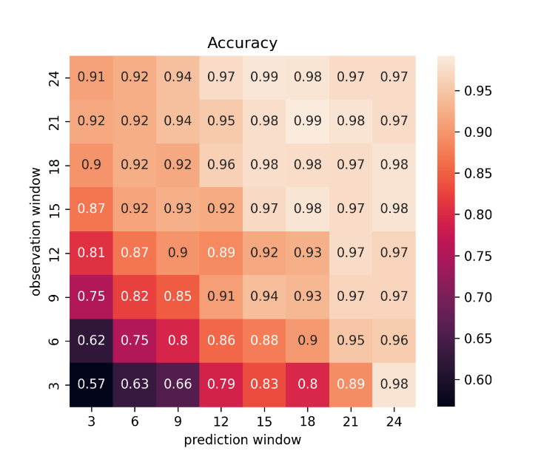
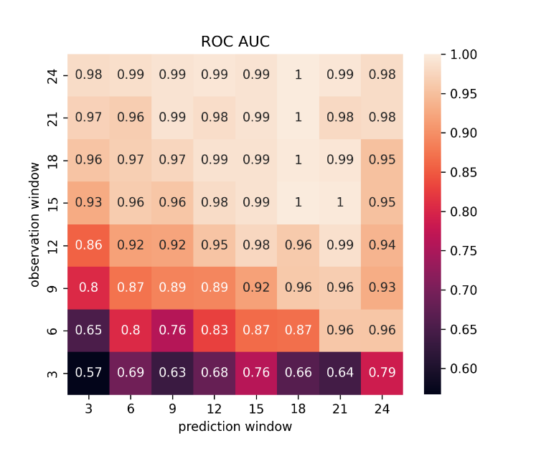
تجزیه و تحلیل- مسأله بازه زمانی پیش بینی و بازه زمانی نگاه به گذشته
17
چکیده
بیان مسأله
تعاریف و مفاهیم
پیشینه پژوهش
رویکرد پیشنهادی
تجزیه و تحلیل
نتایج و پیشنهادات

Slide 19
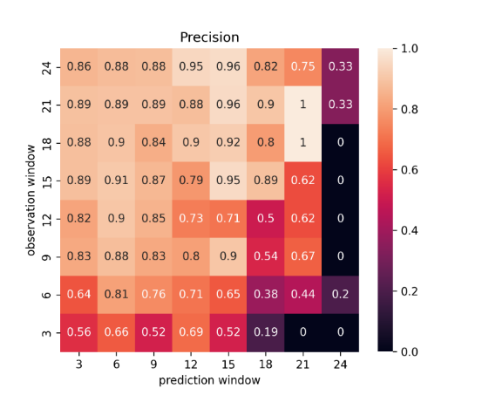
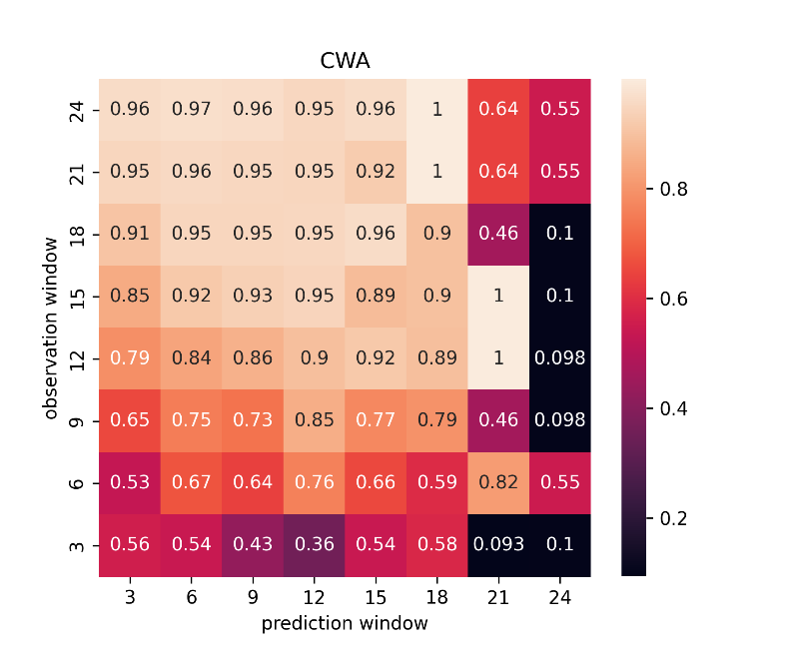
تجزیه و تحلیل- مسأله بازه زمانی پیش بینی و بازه زمانی نگاه به گذشته
18
چکیده
در این پژوهش تصمیم گرفتهشد که طول بازهزمانی پیشبینی را برابر 6 و بازهزمانی نگاه به گذشته را برابر 12 قرار دادهشود.
بیان مسأله
تعاریف و مفاهیم
پیشینه پژوهش
رویکرد پیشنهادی
تجزیه و تحلیل
نتایج و پیشنهادات

Slide 20
رویکرد پیشنهادی- مدلسازی- سایر الگوریتم های یادگیری ماشین
19
چکیده
 | Parameters_space | Best_params | Best ROC-AUC
Decision Tree | Max_depth=[1,10] | Max_depth=5 | 0.653
Random Forest | N-estimators=[10,200] Max_depth=[1,10] | N_estimators=50 Max_depth=9 | 0.734
MLP | Hidden_layes_sizes= [(10), (50), (100), (10,10), (10,10,10)] | Hidden_layer_sizes=10 | 0.860
بیان مسأله
تعاریف و مفاهیم
پیشینه پژوهش
رویکرد پیشنهادی
تجزیه و تحلیل
نتایج و پیشنهادات

Slide 21
تجزیه و تحلیل- مسأله بازه زمانی پیش بینی و بازه زمانی نگاه به گذشته
20
چکیده
با توجه به این نتایج، می‌توان مشاهده کرد که استفاده از شبکه­عصبی­بازگشتی LSTM یک روش بهبود یافته (نه لزوما بهترین) برای مدل‌سازی این داده‌ها است. این نتایج با دانش قبلی ما مبنی بر اینکه داده خاصیت سری زمانی دارد منطبق است. چراکه شبکه عصبی چندلایه علیرغم قدرت بالایی که در بازنمایی اطلاعات دارد، نسبت به شاخص‌های بدست آمده برای LSTM خیلی ضعیف‌تر است.
بیان مسأله
تعاریف و مفاهیم
 | Accuracy train data | Accuracy test data | Precision train data | Precision test data | AUC-ROC train data | AUC-ROC test data | CWA train data | CWA test data
Decision Tree | 0.6324 | 66520. | 71220. | 70110. | 68220. | 663200. | 61540. | 63010.
Random Forest | 68500. | 67860. | 69870. | 70650. | 64580. | 67700. | 67520. | 65530.
MLP | 777210. | 70980. | 73680. | 7184/00. | 76500. | 070920. | 68980. | 69820.
LSTM | 892300. | 87050. | 88890. | 9010. | 94270. | 92520. | 83370. | 84030.
پیشینه پژوهش
رویکرد پیشنهادی
تجزیه و تحلیل
نتایج و پیشنهادات

Slide 22
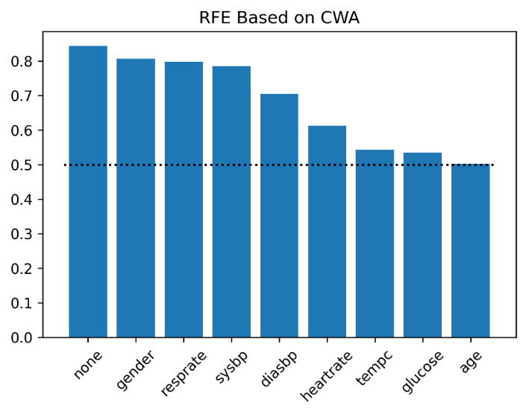
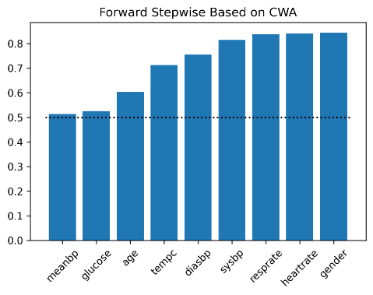
تجزیه و تحلیل- انتخاب مجموعه ویژگی
21
چکیده
RFF و Stepwise
این نمودار نشان می‌دهد که کم اهمیت‌ترین ویژگی‌ها gender و resprate هستند.
بیان مسأله
تعاریف و مفاهیم
پیشینه پژوهش
رویکرد پیشنهادی
تجزیه و تحلیل
نتایج و پیشنهادات

Slide 23
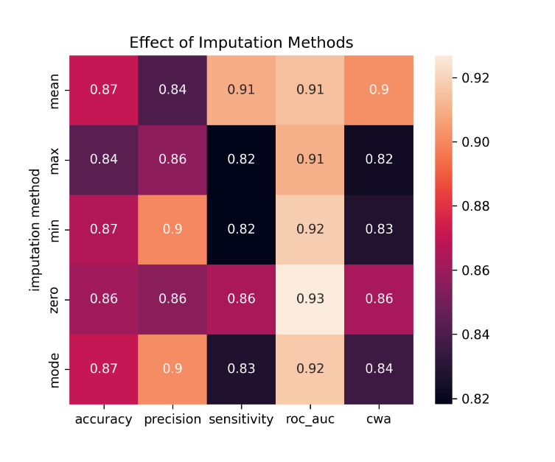
تجزیه و تحلیل- پر کردن داده های از دست رفته
22
چکیده
بهترین روش برای پر­کردن داده‌های از­دست­رفته، روش پر­کردن با میانگین اطلاعات فرد است.
بیان مسأله
تعاریف و مفاهیم
اخرین روش مورد بررسی پرکردن با مقدار صفر بوده است که در نمودار با عبارت zero نشان‌داده شده­است این روش نسبت به روش میانگین، از مساحت زیر نمودار عملکرد شاخص یا ROC- AUCبالاتری برخوردار است اما این افزایش دو درصدی را در ازای کاهش چشمگیر شاخص‌های دیگر بدست آمده­است.
پیشینه پژوهش
رویکرد پیشنهادی
تجزیه و تحلیل
نتایج و پیشنهادات

Slide 24
نتایج و پیشنهادات
23
چکیده
ضربان قلب
دمای بدن
حداقل فشار خون
حداکثر فشار خون
میانگین فشار خون
فشار اشباع اکسیژن
قندخون
سن
بیان مسأله
Prediction window=6
LSTM-842
MEAN
Observation window=12
تعاریف و مفاهیم
پیشینه پژوهش
پیش از انجام پرس­و­جو­ها و استخراج داده­ها، در پایگاه­داده MIMIC-III یا هر مجموعه­داده واقعی دیگر کاوش بیشتری برای فهم مشکلات و اختلالات احتمالی انجام شود.
با استفاده از کد­های ICD-9 ثبت شده برای بیماران، می­توان از بیماری­های همراه بیمار در بازه­های زمانی بستری در بیمارستان بعنوان ویژگی­های پیش­بینی­کننده استفاده کرد.
رویکرد پیشنهادی
می­توان از دارو­های مصرفی بیماران در بخش مراقبت­های ویژه بعنوان ویژگی­های پیش­بینی کننده استفاده کرد.
تجزیه و تحلیل
در مسائل مربوط به پیش­بینی بیماری انتخاب مجموعه ویژگی­های پیش­بینی­کننده همیشه بعنوان یک مسئله باز است. لذا استفاده از روش­های مختلف انتخاب ویژگی و انتخاب مجموعه­های مختلف در پیش­بینی سپسیس می­تواند باعث پیشرفت این مسئله شود.
نتایج و پیشنهادات

Slide 25
با تشکر از توجه شما
پایان

